Slide 1

APP：
分析人：

Slide 2
高博实训课程
竞品分析
>通用社交类>WeChat微信

Slide 3
这里是‘通用社交’类型的简述，应简明扼要，控制在200字以内，这里每行大约30字，所以最好不要超过6行。现在才到第2行，所以还可以再多一些，但是你确定真的必要吗？

Slide 4
被选择的APP
icon
WeChat微信
icon
icon
icon
QQ
易信
来往

Slide 5
选择标准
为什么选择微信作为主要推荐的APP呢？当然因为它用户大啦，bla bla bla各种原因写在这里
为什么选择QQ易信来往什么呢？因为什么原因就写在这里。当然还是要简明扼要才好。

Slide 6
WeChat微信简介
简单介绍，简明扼要，当然可以拷贝官方商店里面的简介，但是那个简介有时候太长或者太糟糕，你应该处理一下，让没用过的人能快速明白这是个什么软件。

Slide 7
WeChat微信详细信息
开放团队：微信开发团队，隶属腾讯
发布时间：2009.01
下载情况：安智市场1200万，应用汇300万，App store 3000万
总用户量：3亿
用户评分：android平均3.5/5;ios 7.2/10
版本升级：最新版本5.2
其他信息：如果有的化都写在这里，不够可以下一页

Slide 8
WeChat微信用户流程图
消息
收发消息
联系人
登录页
摇一摇
动态
附近的人
好友
退出
设置
修改资料
这个只是个示意图，实际一般会比这个复杂

Slide 9
使用流程区别
QQ没有摇一摇，智能从附近的人添加好友
QQ还可以连接邮箱，使用邮箱添加好友收发邮件
易信可以直接添加好友，可以直接给电话号码发短信
来往的流程有什么不同就写在这里
各种不同如果不同还可以配图说明具体情况
这里写不开可以写到下一页

Slide 10
核心步骤分析：发信息
微信5步：登录－点击联系人－撰写－点击发送－等待发送成功
QQ6步：登录－选择好友分组－点击好友－撰写－点击发送－等待发送成功
易信6步：登录－点击联系人－点击信息－撰写－点击发送－等待发送成功
来往5步：登录－点击联系人－撰写－点击发送－等待发送成功

Slide 11
核心步骤分析：收信息
微信5步：登录－点击联系人－撰写－点击发送－等待发送成功
QQ6步：登录－选择好友分组－点击好友－撰写－点击发送－等待发送成功
易信6步：登录－点击联系人－点击信息－撰写－点击发送－等待发送成功
来往5步：登录－点击联系人－撰写－点击发送－等待发送成功

Slide 12
功能对比表
功能 | 微信 | QQ | 易信 | 来往
账号登陆 | － | 有 | － | －
添加好友 | 有 |  | 有 | －
另外的一个功能 | 有 | － | 有 | －
另外的一个功能 | 有 | － | 有 | －
另外的一个功能 | 有 | － | 有 | －
另外的一个功能 | － | 有 | －
另外的一个功能 | － | 有 | － | 有
另外的一个功能 | 有 | －
另外的一个功能 | 有 | － | 有 | －
另外的一个功能 | 有 | － | 有 | －
另外的一个功能 | 有 | － | 有 | －
另外的一个功能 | 有 | － | － | 有
另外的一个功能 | － | 有 | 有 | －

Slide 13
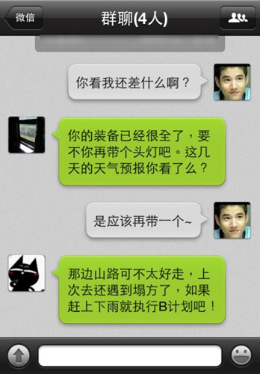
页面布局：收发信息－微信
简单描述这个页面包含的各个功能和布局特点，用户使用时候的好的体验和不好的体验

Slide 14
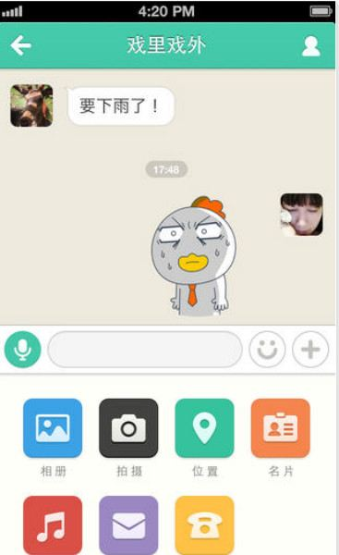
页面布局：收发信息－QQ
简单描述这个页面包含的各个功能和布局特点，用户使用时候的好的体验和不好的体验

Slide 15
页面布局：收发信息－易信
简单描述这个页面包含的各个功能和布局特点，用户使用时候的好的体验和不好的体验

Slide 16
页面布局：添加好友－微信
简单描述这个页面包含的各个功能和布局特点，用户使用时候的好的体验和不好的体验

Slide 17
页面布局：添加好友－易信
简单描述这个页面包含的各个功能和布局特点，用户使用时候的好的体验和不好的体验

Slide 18
页面布局：添加好友－QQ
简单描述这个页面包含的各个功能和布局特点，用户使用时候的好的体验和不好的体验

Slide 19
页面布局：添加好友－来往
简单描述这个页面包含的各个功能和布局特点，用户使用时候的好的体验和不好的体验

Slide 20
用户调查问卷
1 你对这四款社交软件的综合评分是（如果没有使用过请保留空白）：
微信： 分 易信： 分 QQ： 分 来往： 分
2 你使用最多的社交软件是？
A 微信 B 易信 C QQ D来往 其他
3 你使用的微信最多的功能是？
A 附近的人 B 摇一摇 C 空间 D 公用账号
4 另外其他的一个问题？
A 选项 B 选项 C 选项 D 选项
5更多的问题写在这里，不够的话使用下一页

Slide 21
用户调查结果分析
你可以使用柱状图、饼状图等图标来综合调查结果，然后根据这个结果说出自己的判断和解释，为什么用户使用某个功能很多，为什么用户对某个功能不喜欢，等等

Slide 22
综合分析报告
微信的特点是什么？最吸用户的功能是什么？界面风格和布局最大的特点是什么？为什么微信比其他几个软件优秀？
QQ、易信、来往各自的亮点是什么？弱项是什么？
如果是你来评分，这几个APP各是多少分？
对这几个APP你有什么好的改进想法吗？

Slide 23
通用社交类APP功能分析
功能 | 必要 | 重要 | 辅助 | 可选
账号登陆 | － | 有 | － | －
添加好友 | 是 |  | － | －
另外的一个功能 | 是 | － | － | －
另外的一个功能 | 是 | － | － | －
另外的一个功能 | 是 | － | － | －
另外的一个功能 | － | 是 | －
另外的一个功能 | － | 是 | － | －
另外的一个功能 | － | － | 是 | －
另外的一个功能 | － | － | 是 | －
另外的一个功能 | － | － | － | 是
另外的一个功能 | － | － | － | 是
另外的一个功能 | － | － | 是 | －
另外的一个功能 | － | － | 是 | －
这影视你对多个软件的各种功能的最终评估

Slide 24
通用社交类APP优化流程
消息
收发消息
联系人
登录页
摇一摇
动态
附近的人
好友
退出
设置
修改资料
这应该是你综合各个APP得到的最优化最简化的流程图，或者说是你认为的最理想的流程

Slide 25
核心界面：收发信息
这应该是你综合各个APP得到的最优化界面布局

Slide 26
核心界面：添加好友
这应该是你综合各个APP得到的最优化界面布局

Slide 27
核心界面：个人设置
这应该是你综合各个APP得到的最优化界面布局

Slide 28
谢谢！

